Slide 1

第3章 流程控制結構
3-1 結構化程式設計
3-2 流程控制與UML活動圖
3-3 程式區塊與主控台基本輸入
3-4 條件控制敘述
3-5 迴圈控制敘述
3-6 巢狀迴圈

Slide 2
3-1 結構化程式設計-說明
結構化程式設計是一種軟體開發方法，它是一種組織和撰寫程式碼的技術，使用由上而下的設計方法來分析問題，將程式分解成階層架構的「模組」（Module），每個模組是一段擁有獨立功能的程式碼，而且只有單一的進入點和離開點，各模組間使用三種流程控制來整合：
  循序結構（Sequential）
  選擇結構（Selection）
  重複結構（Iteration）

Slide 3
3-1 結構化程式設計-觀念
結構化程式設計的主要觀念有三項，如下所示：
  由上而下的設計方法。
    由上而下的設計方法是當我們面對問題時，先將整個問題分解成數個獨立功能的大模組，再對於這每一個大模組，一一分割成數個小模組。
  流程控制結構。
  模組。

Slide 4

3-2 流程控制與UML活動圖
3-2-1 UML活動圖
3-2-2 流程控制的種類

Slide 5
3-2-1 UML活動圖-說明
「UML」（Unified Modelling Language）是一種符號語言，如同工程式師閱讀藍圖就可以蓋房子，程式設計師看到UML繪出的模型圖，就可以寫出所需的程式碼。
「活動圖」（Activity Diagram）是UML眾多符號圖形之一，主要的目的是用來描述事件流程和和所需的作業和活動。在本章筆者使用活動圖取代傳統流程圖（Flowchart），用來描述C語言流程控制的執行流程。

Slide 6
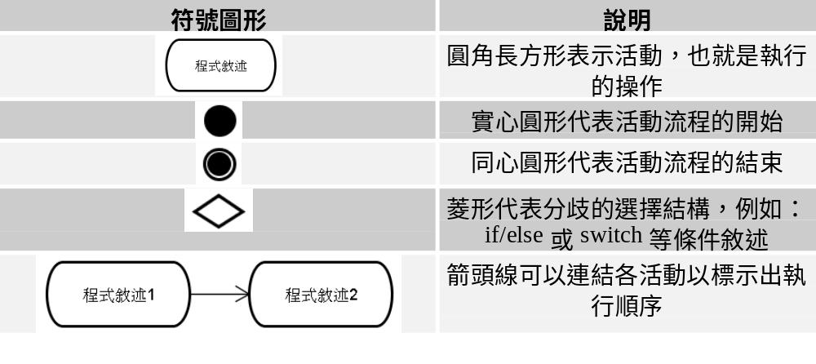
3-2-1 UML活動圖-圖例

Slide 7
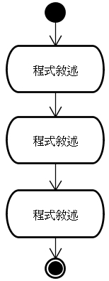
3-2-2 流程控制的種類-循序結構
循序結構（Sequential）是程式預設的執行方式，也就是一個程式敘述接著一個程式敘述依序的執行，如右圖所示：

Slide 8
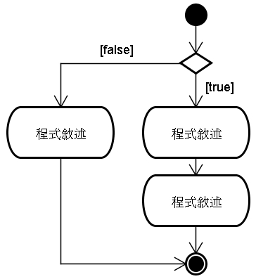
3-2-2 流程控制的種類-選擇結構
選擇結構是一種條件控制敘述，它是一個選擇題，可以分為單一選擇、二選一或多選一三種，程式執行的順序是依照關係運算式的條件，來決定執行那一個區塊的程式碼，如右圖所示：

Slide 9
3-2-2 流程控制的種類-重複結構說明
重複結構是迴圈控制，它是重複執行一個區塊的程式碼，提供一個結束條件結束迴圈的執行，依結束條件測試的位置不同分為兩種，如下所示：
  前測式重複結構
  後測式重複結構

Slide 10
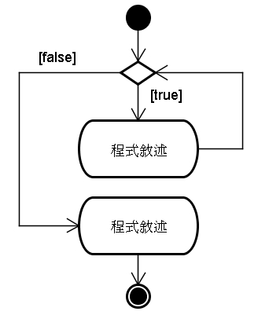
3-2-2 流程控制的種類-前測式重複結構
前測式重複結構：測試迴圈結束條件在程式區塊的開頭，需要符合條件，才能執行迴圈中的程式碼，如右圖所示：

Slide 11
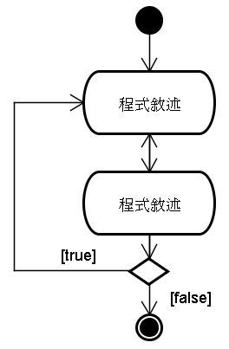
3-2-2 流程控制的種類-後測式重複結構
後測式重複結構：測試迴圈結束條件在程式區塊的結尾，所以迴圈的程式區塊至少會執行一次，如右圖所示：

Slide 12
3-3 程式區塊與主控台基本輸入
3-3-1 程式區塊
3-3-2 主控台的基本輸入

Slide 13
3-3-1 程式區塊-說明
Java程式區塊是一種最簡單的結構敘述，它的目的只是將零到多列的程式敘述組合成一個群組，可以將整個程式區塊視為一列程式敘述，如下所示：
{
程式敘述;
…………
}
上述程式區塊使用”{“和”}”大括號包圍的程式敘述，事實上，在大括號內也可以不含任何程式敘述，稱為「空程式區塊」（Empty Block）。

Slide 14
3-3-1 程式區塊-範例
在程式區塊可以提供群組的程式編排，不只如此，因為Java語言並沒有限制宣告變數的位置，所以程式區塊還可以用來隱藏變數宣告，如下所示：
{
int temp;
temp = a; a = b; b = temp;
}
上述程式區塊宣告整數變數temp，變數temp只能在程式區塊內使用，一旦離開程式區塊，就無法存取變數temp，變數temp稱為程式區塊的區域變數（Local to the Block）。

Slide 15
3-3-2 主控台的基本輸入-說明
Java主控台基本輸入是從System.in物件讀取資料，因為基本輸入不同於輸出需要涉及多種其他物件，其詳細說明在本書後章節會一一說明，在此之前，讀者可以將它視為一種標準寫法即可。
為了方便說明，筆者使用java.util.Scanner類別（此為類別全名，如此就不需匯入套件）的Scanner物件來取得輸入資料，如下所示：
java.util.Scanner sc =
new java.util.Scanner(System.in);
上述程式碼使用new運算子建立Scanner物件，其建構子參數是基本輸入的System.in物件，關於new運算子、建構子和套件的說明，請參閱本書後第6和8章。

Slide 16
3-3-2 主控台的基本輸入-讀取方法
在建立Scanner物件後，就可以使用相關方法來取得使用者輸入的資料，如下所示：
String name = sc.nextLine();
int score = sc.nextInt();
double height = sc.nextDouble();
上述程式碼的nextLine()方法可以取得使用者輸入字串的String物件，nextInt()方法取得輸入的整數，nextDouble()方法取得浮點數。

Slide 17
3-4 條件控制敘述
3-4-1 if是否選條件敘述
3-4-2 if/else二選一條件敘述
3-4-3 switch多選一條件敘述
3-4-4 ?:條件敘述運算子

Slide 18
3-4 條件控制敘述
Java語言的條件控制敘述是使用第2章的關係和條件運算式，配合程式區塊建立的決策敘述，可以分為：
  選擇（if）
  二選一（if/else）
  多選一（switch）
  條件敘述運算子（?:）

Slide 19
3-4-1 if是否選條件敘述-語法
if條件敘述是一種是否執行的單選題，只是決定是否執行區塊內的程式碼，如果關係/條件運算結果為true，就執行括號間的程式區塊，其語法格式如下所示：
if ( 關係/條件運算式 )
{
程式敘述;
……
}
if條件的關係/條件運算式如為true，就執行區塊的程式碼，如果為false就不執行程式區塊。

Slide 20
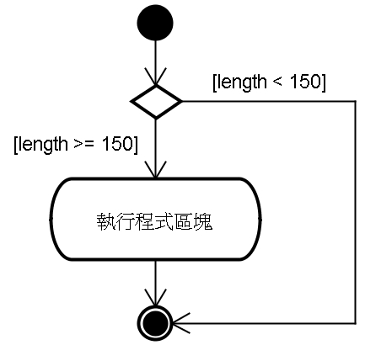
3-4-1 if是否選條件敘述-範例
例如：以身高判斷是否需要購買全票的條件敘述，如下所示：
if ( length >= 150 )
{
System.out.print("身高: " + length);
System.out.println("購買全票!");
}

Slide 21
3-4-2 if/else二選一條件敘述-
語法
if條件如果是排它條件的兩個程式區塊，只能二選一，就可以加上else指令，其語法格式，如下：
if ( 關係/條件運算式 )
{
程式敘述1;
}
else
{
程式敘述2;
}
如果if的關係/條件運算式為true，執行程式敘述1，false就執行程式敘述2 。

Slide 22
3-4-2 if/else二選一條件敘述-
範例
例如：依據成績判斷及格或不及格的條件敘述，如下所示：
if ( score >= 60 )
{
System.out.println("成績及格: " + score);
}
else
{
System.out.println("成績不及格: " + score);
}

Slide 23
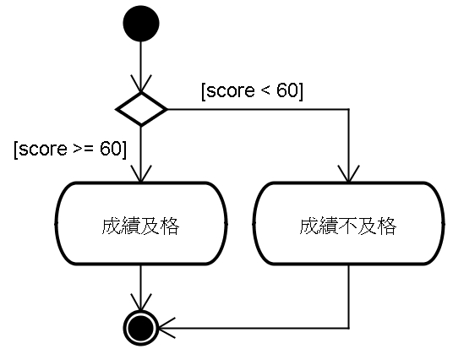
3-4-2 if/else二選一條件敘述-流程圖

Slide 24
3-4-3 switch多選一條件敘述-說明
Java程式如果需要多選一的條件敘述，也就是依照一個條件判斷來執行多個區塊之一的程式碼，一共有兩種方法可以達成相同的目的，如下所示：
  第一種方法：if/else/if
  第二種方法：switch

Slide 25
3-4-3 switch多選一條件敘述-if/else/if(說明)
在Java程式可以重複使用if/else條件建立多選一的條件敘述。例如：判斷學生成績的GPA，如下所示：
if ( score >= 80 )
System.out.println("學生成績:A");
else
if ( score >= 70 )
System.out.println("學生成績:B");
else
System.out.println("學生成績:C");

Slide 26
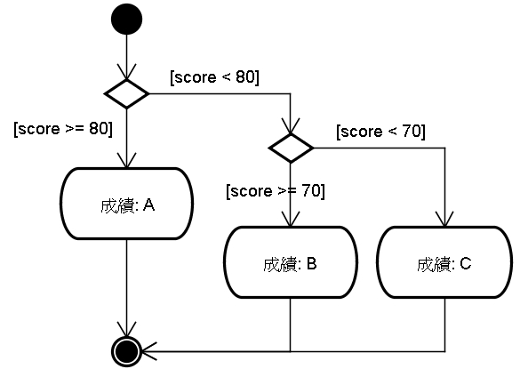
3-4-3 switch多選一條件敘述-if/else/if(流程圖)

Slide 27
3-4-3 switch多選一條件敘述-switch(語法)
Java的switch多條件敘述是依照符合的條件執行不同程式區塊的程式碼，其語法如下所示：
switch ( 變數 )
{
case 常數1:
程式敘述1;
break;
case 常數2:
程式敘述2;
break;
………..
default:
程式敘述;
}

Slide 28
3-4-3 switch多選一條件敘述-switch(範例)
例如：學生成績是使用GPA的A、B、C和D來打成績，我們可以使用switch條件敘述來顯示轉換的成績範圍如下所示：
switch ( grade )
{
case 'A':
System.out.println("成績範圍超過:80");
break;
case 'B':
System.out.println("成績範圍:70~79");
break;
default:
System.out.println("成績範圍:60~69或不及格!");
}

Slide 29
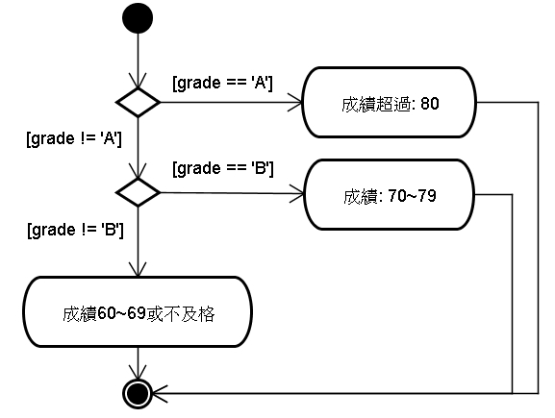
3-4-3 switch多選一條件敘述-switch(流程圖)

Slide 30
3-4-4 ?:條件敘述運算子-說明
Java語言的條件敘述運算子?:可以使用在指定敘述以條件指定變數值，其語法格式如下所示：
變數 = (關係/條件運算式) ? 變數值1 : 變數值2;
指定敘述的”=”號右邊是條件敘述運算子，如同一個if/else條件，使用”?”符號代替if，”:”符號代替else，如果條件成立，就將變數指定成變數值1，否則就是變數值2。

Slide 31
3-4-4 ?:條件敘述運算子-範例
條件敘述運算子的範例，如下所示：
  hour = (hour >= 12) ? hour-12 : hour;
程式碼使用條件敘述運算子指定變數hour的值，如果條件為true，hour變數值為hour-12，false就是hour，其流程圖與if/else相似。

Slide 32
3-5 迴圈控制敘述
3-5-1 for迴圈敘述
3-5-2 前測式while迴圈敘述
3-5-3 後測式do/while迴圈敘述
3-5-4 break和continue指令敘述

Slide 33
3-5-1 for迴圈敘述-說明
迴圈控制能夠重複執行程式區塊的程式碼，Java支援多種迴圈控制敘述，能夠分別在迴圈的開始或結尾測試迴圈的結束條件。
Java的for迴圈稱為「計數迴圈」（Counting Loop），這是一種簡化的while迴圈（詳見第3-5-2節），可以重複執行固定次數的程式區塊。

Slide 34
3-5-1 for迴圈敘述-for計數迴圈的語法
在for迴圈預設擁有一個計數器，計數器每次增加或減少一個值，直到for迴圈的結束條件成立為止，其語法如下所示：
for ( 初始值 ; 結束條件 ; 變數更新 )
{
程式敘述;
}
上述迴圈執行的次數是從括號的初始值開始，執行變數更新到結束條件（此為關係/條件運算式）為止，在括號內的3個運算式可以是空的for( ; ; )，如果沒有指定結束條件，預設是true，表示是無窮迴圈。

Slide 35
3-5-1 for迴圈敘述-遞增的for迴圈
遞增的for迴圈是使用變數來控制迴圈的執行，從一個最小值執行到最大值。例如：計算1加到15的總和，每次增加1，如下所示：
for ( i = 1; i <= 15; i++ )
{
System.out.print("|" + i);
total += i;
}

Slide 36
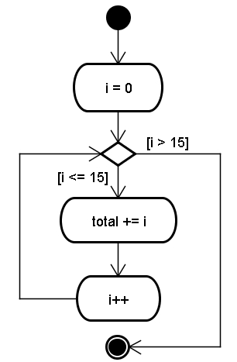
3-5-1 for迴圈敘述-遞增的for迴圈
(流程圖)

Slide 37
3-5-1 for迴圈敘述-括號說明
i = 1：迴圈初始值，變數i是一個計數器變數，在設定初值的同時，可以宣告變數或設定其他變數值，例如：重設變數total的值。如果擁有多個運算式，請使用「,」逗號分隔，如下所示：
for ( int i = 1; i <= 15; i++ ) { }
for ( total = 0, i = 15; i >= 1; i-- ) { }
i <= 15：迴圈的結束條件，當i > 15時結束for迴圈的執行。
i++：更改計數器的值，i++是遞增1，變數i的值依序為1、2、3、4…和15，總共執行15次迴圈。

Slide 38
3-5-1 for迴圈敘述-遞減的for迴圈
遞減的for迴圈是相反的情況，如果是從15到1，for迴圈的計數器就是使用i--，表示每次遞減1，如下所示：
for ( total = 0, i = 15; i >= 1; i-- ) { }

Slide 39
3-5-2 前測式while迴圈敘述-語法
Java的while迴圈不同於for迴圈需要自己處理計數器的增減，while迴圈是在進入程式區塊的開頭檢查結束條件，如果條件為true才允許進入迴圈執行，其語法如下所示：
while ( 結束條件 )
{
程式敘述;
}

Slide 40
3-5-2 前測式while迴圈敘述-範例
例如：使用while迴圈計算階層5!的值，如下所示：
while ( level <= 5 )
{
n *= level;
System.out.println(level + "!=" + n);
level++;
}

Slide 41
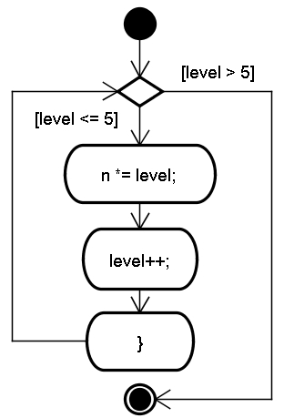
3-5-2 前測式while迴圈敘述-流程圖

Slide 42
3-5-3 後測式do/while迴圈敘述-語法
do/while和while迴圈敘述的差異是在迴圈的結尾檢查結束條件，換句話說，do/while迴圈的程式區塊至少會執行一次，其語法如下所示：
do
{
程式敘述;
} while ( 結束條件 )

Slide 43
3-5-3 後測式do/while迴圈敘述-範例
例如：使用do/while迴圈顯示攝氏轉華氏的溫度轉換表，如下所示：
do
{
f = (9.0 * c) / 5.0 + 32.0;
System.out.println(c + "\t" + f);
c += step;
} while ( c <= upper );

Slide 44
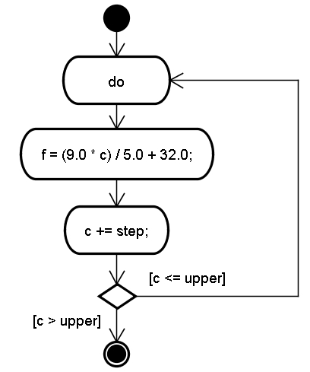
3-5-3 後測式do/while迴圈敘述-流程圖

Slide 45
3-5-4 break和continue指令敘述-break指令中斷迴圈
Java的break指令可以強迫終止迴圈的執行，如同switch條件敘述使用break指令敘述跳出程式區塊一般，如下所示：
do
{
System.out.print("|" + i);
total += i;
i++;
if ( i > 15 ) break;
} while ( true );

Slide 46
3-5-4 break和continue指令敘述-continue指令繼續迴圈
Java的continue指令是對應break指令，可以馬上繼續下一次迴圈的執行。不過，它並不會執行程式區塊位在continue指令敘述後的程式碼，如果使用在for迴圈，一樣能夠更新計數器變數，如下所示：
for ( total = 0, i = 1; i <= 15; i++ )
{
if ( (i % 2) == 1 ) continue;
System.out.print("|" + i);
total += i;
}

Slide 47
3-6 巢狀迴圈-說明
巢狀迴圈是在迴圈內擁有其他迴圈，例如：在for迴圈擁有for、while和do/while迴圈，同樣的，while迴圈內也可以擁有for、while和do/while迴圈。

Slide 48
3-6 巢狀迴圈-範例
Java巢狀迴圈可以擁有很多層，例如：在while迴圈內擁有for迴圈，如下所示：
i = 1;
while ( i <= 9 )
{
for ( j = 1; j <= 9; j++ )
{
…..
}
i++;
}

Slide 49
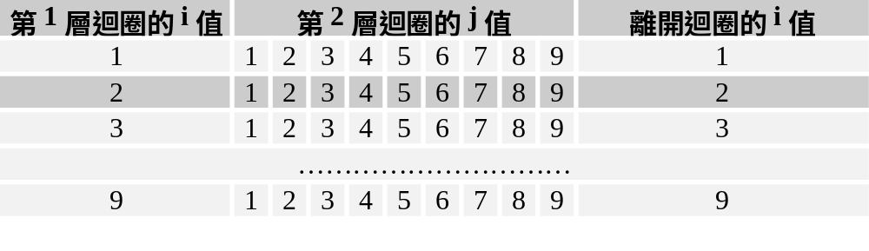

3-6 巢狀迴圈-執行過程1
迴圈共有2層，第1層的while迴圈執行9次，第2層的for迴圈也執行9次，在2層迴圈一共執行81次，如下表所示：

Slide 50
3-6 巢狀迴圈-執行過程2
在程式範例Ch3_6.java的第1層迴圈計數器變數i值為1時，第2層迴圈的變數j為1到9，可以顯示下列執行結果，如下所示：
1*1=1
1*2=2
….
1*9=9
當第1層迴圈執行第2次時，i值為2，第2層迴圈仍然為1到9，此時的執行結果，如下所示：
2*1=2
2*2=4
….
2*9=18
繼續第1層迴圈，i值依序為3到9，所以可以建立完整的九九乘法表。

Slide 51
End

